Slide 1

Interface USB para recolha de dados de sensores remotos utilizando ZigBeeTM e IEEE 802.15.4
Departamento de Engenharia Electrotécnica e de Computadores
Faculdade de Engenharia da Universidade do Porto
David Rua*, Nuno Martins*, Pedro Reis*, João Paulo Sousa
3as Jornadas de Engenharia de Electrónica,
Telecomunicações e de Computadores - ISEL
* Financiado por bolsa PRODEP
Notes:
Bom dia
Pedro Reis
Projecto final de curso com + 2 colegas
Consistiu: Placa – aprendizagem e desenvolvimento em ZigBee
Questões a qq momento ou no final
(Bom dia,
O meu nome é Pedro Reis, e venho apresentar o meu projecto fim de curso. Este consistiu no desenvolvimento de uma placa que permitisse a aprendizagem e desenvolvimento da emergente especificação ZigBee.
A qualquer momento podem levantar questões ou se preferirem, esperar pelo final da apresentação para o efeito.)

Slide 2
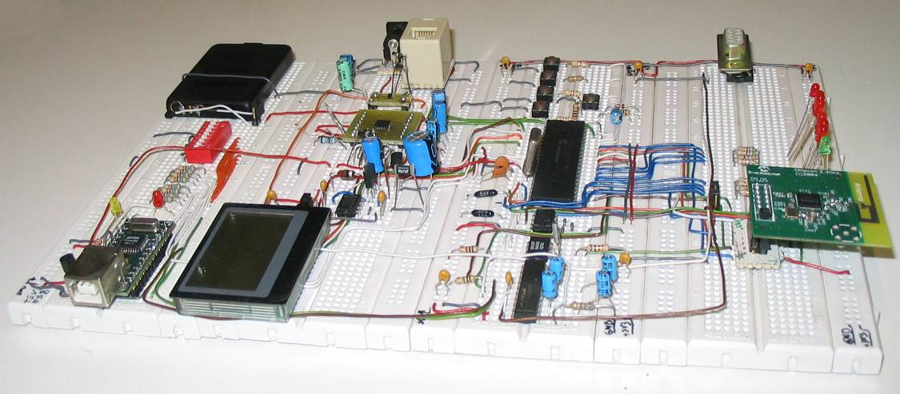

Introdução
Protocolos Wireless
Mercado de Suporte à Tecnologia
Protótipo
Ensaios e Resultados
Desenvolvimentos Futuros
Conclusões
3as Jornadas de Engenharia de Electrónica,
Telecomunicações e de Computadores - ISEL
Notes:
Introdução – É explicado o pq da escolha deste protocolo
Protocolos Wireless – Comparativo com outros protocolos; - Apresentada a especificação ZigBee e a norma 802.15.4
Mercado de Suporte à Tecnologia – Placas de demonstração existentes p/ venda
Protótipo – Trabalho desenvolvido de HW e SW (podem ver a placa na figura)
Ensaios e Resultados – Algumas medições
Desenvolvimentos Futuros – O que é possível fazer mais, com este protótipo
Conclusões - Resumo

Slide 3

Introdução
Tecnologia ZigBee (sobre IEEE 802.15.4) - comunicações sem fios para aplicações de baixo consumo, baixo débito, sendo fiável e com segurança
Rede doméstica - HAN (Home-Area Network)
Rede pessoal - PAN (Personal-Area Network)
3as Jornadas de Engenharia de Electrónica, Telecomunicações e de Computadores - ISEL
Notes:
O ZigBee diz-se ser um possível novo standard p/...
Neste sentido pretende ser usado em redes...
... mais especificamente... (mudar de slide)

Slide 4
Introdução
Controlo de luzes, persianas, janelas, ...
Monitorização de sensores de detecção de intrusos, de incêndio, de movimento, do nível de Dióxido de Carbono, de humidade, de vibração, de fugas de água, ...
Medição de temperatura, corrente de água canalizada, condensadores de ar condicionado, gasto de electricidade, gasto de gás, ...
Controlos remotos de TV, aparelhagens, carros, garagens, ...
Teclados e ratos sem fios.
3as Jornadas de Engenharia de Electrónica, Telecomunicações e de Computadores - ISEL
Notes:
“detecção de intrusos” → sistemas de segurança
“de movimento” → para ligar iluminação automaticamente
└→ podendo estar ligados em rede
“gás,..” → de vários pontos de um edifício, e possível estudo estatístico

Slide 5
Protocolos Wireless
Standard | Camada Física | Débito | Consumo | Pilha Protocolar | Pontos Fortes | Aplicações
Wi-Fi | 802.11 | 54Mbps | > 400mA TX 20mA (stby) | > 1Mb | Alta taxa de transferência | Internet, rede de PCs, transferência de ficheiros, video
Bluetooth | 802.15.1 | 1Mbps | 40mA TX 0.2mA (stby) | ≈ 250Kb | Interoperabilidade, substituição de cabos | Wireless USB, Aparelhos de mão e ouvidos
ZigBee | 802.15.4 | 250Kbps | 30mA TX 3μA (stby) | ≈ 32Kb | Consumo, fiabilidade, segurança, preço, densidade de nós, latência | Controlo Remoto, dispositivos com baterias, sensores
3as Jornadas de Engenharia de Electrónica,
Telecomunicações e de Computadores - ISEL
Notes:
Segue-se agora um comparativo
este novo protocolo tenta ser complementar aos outros e não substituto.
P.e., o ZigBee não pretende transmitir áudio como o bluetooth e muito menos vídeo como o Wi-Fi.

Slide 6
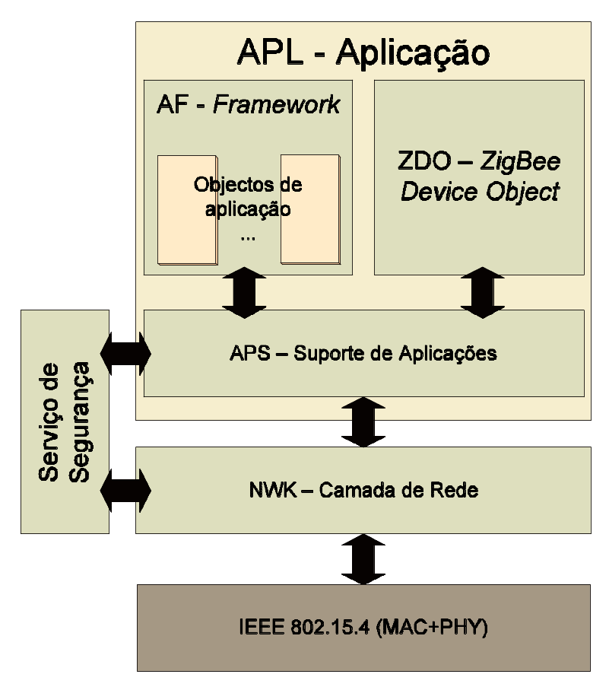
Protocolos Wireless
IEEE 802.15.4:
  Operação sobre bandas ISM: 2.4Ghz, 915Mhz e 868Mhz
  DSSS
  868 e 915Mhz:
    Modulação BPSK
    Taxa de transmissão:
    20Kbps e 40Kbps (1 e 10 canais)
  2.4Ghz:
    Modulação O-QPSK
    Taxa de transmissão: 250Kbps
    Largura do canal: 2Mhz
    Espaçamento de canal: 5Mhz
    16 canais
3as Jornadas de Engenharia de Electrónica,
Telecomunicações e de Computadores - ISEL
Notes:
802.15.4 define a camada MAC e física (ver figura).
MAC – Camada de controlo de acesso ao meio
ZigBee todas as outras superiores.
DSSS - Direct Sequence Spread Spectrum
BPSK – Binary Phase Shift Key
2.4Ghz é a frequência que pode ser usada em todo o mundo. Foi a escolhida.
868Mhz é na Europa. 915Mhz – América.

Slide 7
Protocolos Wireless
IEEE 802.15.4:
  Modo Beaconing:
    são transmitidos beacons de sinalização
    permite adormecer nós (vantagem no consumo energético)
    slotted CSMA-CA
    estrutura de supertrama controla o acesso ao canal
    mecanismo de prioridades (QoS)
  Modo Non-beaconing:
    em geral, dispositivos sempre activos
    ALOHA (unslotted) CSMA-CA
3as Jornadas de Engenharia de Electrónica,
Telecomunicações e de Computadores - ISEL
Notes:
CSMA-CA – carrier-sense medium-acess c/ colision avoidance
supertrama: possui o mecanismo de prioridades

Slide 8
Protocolos Wireless
ZigBee:
  O nome ZigBee provém do ziguezague errático que muitas abelhas fazem entre flores, que é comparado com as teias de ligações de um ambiente inteiramente wireless.
  Especificação disponibilizada ao público a partir de 27 de Junho de 2005.
3as Jornadas de Engenharia de Electrónica,
Telecomunicações e de Computadores - ISEL
Notes:
... disponibilizada já no final do projecto.

Slide 9
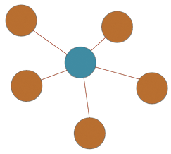


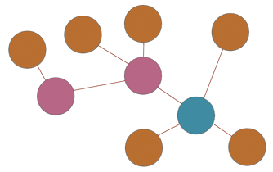

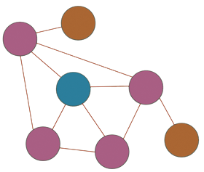
Protocolos Wireless
ZigBee:
  Tipos de dispositivos:
    Coordenador (FFD)
    Router (FFD)
    Dispositivo Terminal (RFD/FFD)
  Topologias de Rede:
    Estrela (1)
    Árvore (2)
    Malha (3)
(1)
(2)
(3)
3as Jornadas de Engenharia de Electrónica,
Telecomunicações e de Computadores - ISEL
Notes:
FFD e RFD estão definidos na norma 802.15.4
FFD – Full function Device
RFD – Reduced function Device (mais simples e barato)
Tal como definidos na especificação ZigBee:
Estrela: Mais Simples, só 1 coordenador
Árvore: Já podem entrar routers p/ alargar a rede
Malha: pode haver + q 1 caminho p/ transmissão

Slide 10
Protocolos Wireless
ZigBee:
  Mecanismos de ligação/ /desconexão de dispositivos à rede
  Identificação/ /armazenamento de dispositivos vizinhos
  Segurança e encaminhamento de tramas
  Identificação/manutenção do encaminhamento
  Criação de rede/atribuição de endereços aos nós
3as Jornadas de Engenharia de Electrónica,
Telecomunicações e de Computadores - ISEL
Notes:
... é responsável por...
Antes de passar à última camada → Terminologia ZigBee.

Slide 11
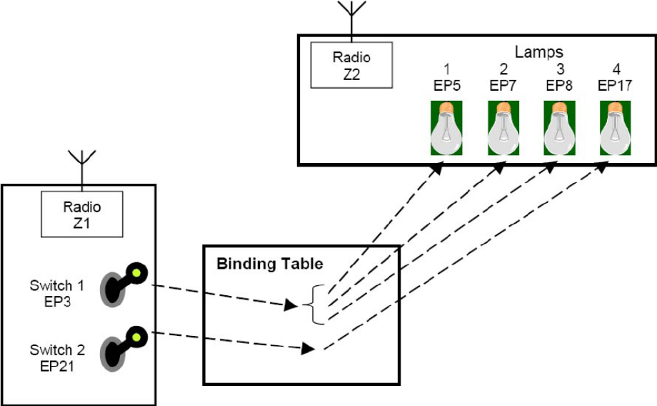
Protocolos Wireless
ZigBee:
Profile – Normaliza as aplicações distribuídas
Binding – Criação de uma ligação lógica unidireccional entre uma função/controlo do dispositivo fonte com o de destino.
Ex: Controlo da iluminação doméstica
3as Jornadas de Engenharia de Electrónica,
Telecomunicações e de Computadores - ISEL
Notes:
Profile: Ex: Controlo de iluminação prevê (Criados pela ZigBee Aliance.)
6 possíveis dispositivos
msgs pré-definidas p/ ligar/desligar lâmpadas,
medição de luminusidade,
sensores movimento.
Binding: unidireccionalidade → temos clusters que definem as interfaces e só podem ser de entrada ou saída.
Clusters agrupam-se em endpoints – blocos funcionais c/ endereço (presentes na figura).
(Profile: acordo de msgs, formato de msgs e procedimentos descrevendo a função dos dispositivos e suas interfaces de maneira a criar 1 aplicação distribuida.)

Slide 12
Protocolos Wireless
ZigBee:
  Gerir tabelas de binding
  Enviar mensagens entre dispositivos (APS)
  Definir a função do dispositivo na rede
  Dialogar pedidos de binding
  Descobrir funções de dispositivos na rede (ZDO)
3as Jornadas de Engenharia de Electrónica,
Telecomunicações e de Computadores - ISEL
Notes:
APS
→Tabela de binding existe somente nos coordenadores
ZDO
→”Dialogar” significa tanto enviar como receber e tratar pedidos de binding.

Slide 13
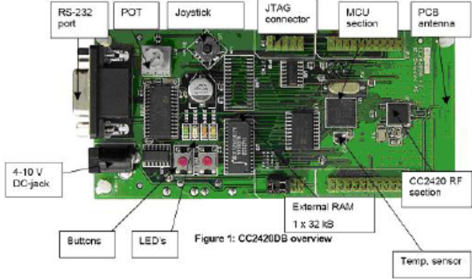
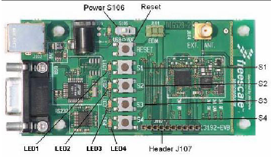
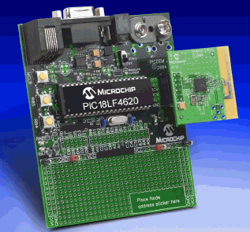
Placas de Desenvolvimento
Kits de Demonstração pesquisados:
  Chipcon
  Freescale
  Microchip
3as Jornadas de Engenharia de Electrónica,
Telecomunicações e de Computadores - ISEL
Notes:
Principais empresas

Slide 14
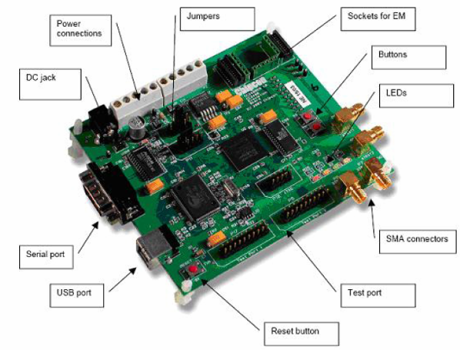
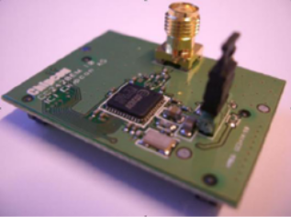
Placas de Desenvolvimento
Chipcon
  Solução 1 (CC2420DBK):
    Atmel ATMEGA 128L
    RAM externa de 32 KB
    Transceiver RF (Chipcon) - CC2420
    Antena PCB
    Sensor de temperatura
    LEDs e botões
    Interface RS-232 e JTAG
    Preço: 403.50€
  Solução 2 (CC2420DK):
    FPGA da Xilinx
    Transceiver numa daughter-board
    USB
    Preço: 459.00€
3as Jornadas de Engenharia de Electrónica,
Telecomunicações e de Computadores - ISEL
Notes:
Os preços podem não ser os actuais

Slide 15
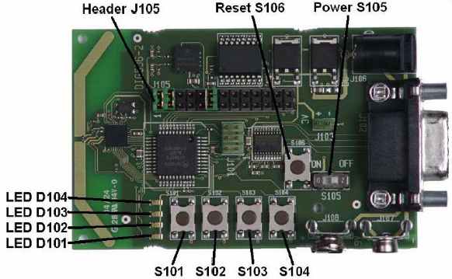
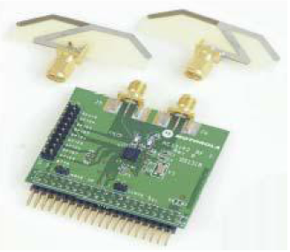
Placas de Desenvolvimento
Freescale
  Kit de duas placas:
    Motorola MC9S08GT60
    Transceiver RF Motorola MC13192
    RS-232 e/ou USB
    Preço: 168.00€
  Daughter Card
    Preço: 127€
13192-SARD
13192-EVB
3as Jornadas de Engenharia de Electrónica,
Telecomunicações e de Computadores - ISEL

Slide 16
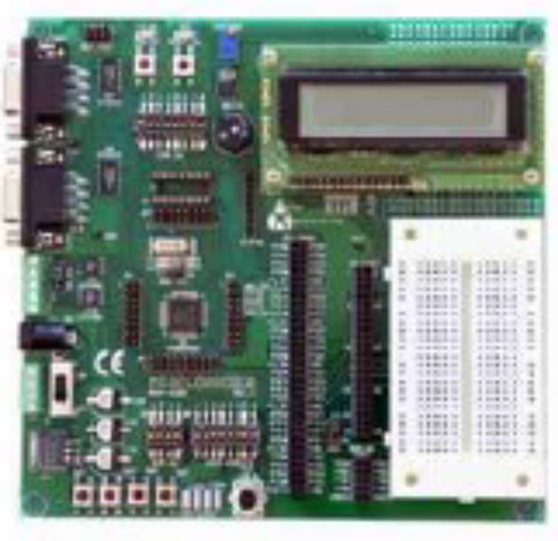
Placas de Desenvolvimento
Freescale
  GB60:
    MCU MC9S08GB60 (60Kb Flash)
    LCD
    2 interfaces RS-232
    Preço: 212.00€
3as Jornadas de Engenharia de Electrónica,
Telecomunicações e de Computadores - ISEL

Slide 17
Placas de Desenvolvimento
Microchip
  PIC18LF4620
  Transceiver CC2420 (Chipcon) em daughter-board
  RS-232 e conector RJ11 para ICD2 (Microchip)
  Sensor de temperatura
  PICDEMZ - Kit com 2 placas (preço: 165.48€)
3as Jornadas de Engenharia de Electrónica,
Telecomunicações e de Computadores - ISEL

Slide 18
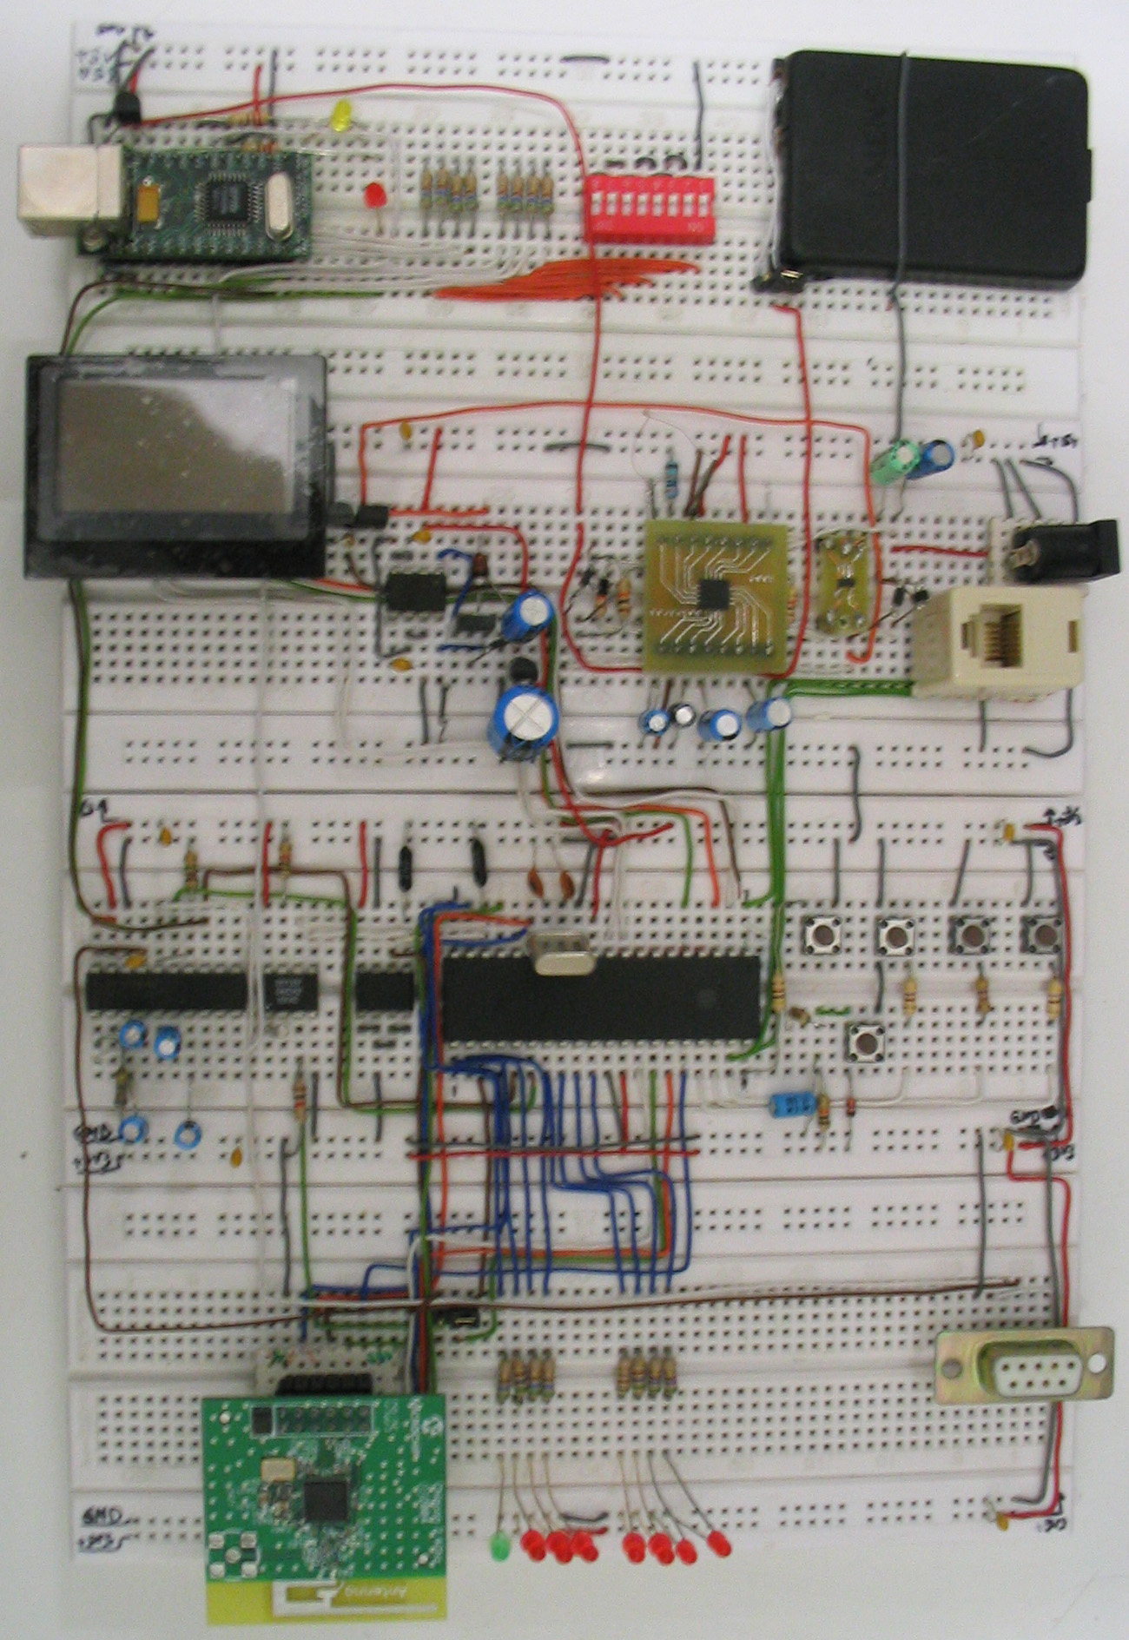
Protótipo
Placa de Desenvolvimento para aplicações ZigBee:
  Coordenador(/Nó Remoto)
  Concentrador de dados
  Interface USB/RS232 c/ PC
  Componentes de baixo consumo
  EEPROM; RTC; LCD
  Carregador AC/USB de bateria
  Barramento de 3.3 e 5V
3as Jornadas de Engenharia de Electrónica,
Telecomunicações e de Computadores - ISEL
Notes:
tentou-se flexibilizar ao max a arquitectura → conjunto alargado de aplicações.
Estão previstos 2 modos: autonomo e sustentado:
No modo autonomo (portatil) – a bateria, o LCD , o RTC e a memória são importantes.
Modo sustentado está ligado ao PC.

Slide 19
Protótipo
Módulo USB
Bateria Lítio
LCD
Conector p/ transformador
Entrada p/ programação
Módulo de alimentação
Real Time Clock
Botões
EEPROM
Microcontrolador
Porta de série
Placa RF
3as Jornadas de Engenharia de Electrónica,
Telecomunicações e de Computadores - ISEL
Notes:
→ Módulo USB: DLP-USB232M
→ LCD: gráfico da Lascar - SP5-GFX1
→ Módulo de alimentação:
Circuito de gestão das fontes e carregamento da bateria - MAX1874
DC-DC - MAX770 (p/ obter tensão de 5V)
LDO - MCP1700 (para criar o barramento de 3.3V)
No caso da bateria estar descarregada o circuito funciona graças a um circuito de bypass.
→ RTC: logs (registos) com gravação do instante, garantindo fiabilidade e autonomia também neste campo. - Maxim DS1337
→ EEPROM: 24x128: armazena os registos até serem descarregados para um PC.
→ Micro pode ser programado sem ser retirado da placa. - PIC18LF4620
→ daughterboard RF da Microchip: Não tendo acesso a tecnologia que permitisse montar uma placa RF de uma forma fiável para
a banda de 2.4 GHz
→ Bateria de Lítio: 3.6V retirada de um telemovel Siemens: Só fica activa qd as outras possíveis fontes (AC/USB) se encontram ausentes.
→ Transformador: fornece 5V.
→ Programador: MPLAB ICD 2
→ Série: MAX 3223
(→ Problemas de hardware posssivelmente – rf card:
• O coordenador deixava de receber mensagens ainda que o RFD continuasse a enviá-las.
Apesar de ainda responder ás acções executadas pelo utilizador, não ocorria qualquer envio
de tramas.
• O nó remoto entrava num estado em que não conseguia comunicar com o coordenador pois
deixava de enviar tramas, apesar de ter sido verificado que a máquina de estados principal
continuava activa.)

Slide 20
Aplicação
Pilha protocolar: Microchip
Leitura de informação de sensores remotos:
  Periódica
  A pedido do coordenador
Informação disponível no LCD:
  Entrada/saída de nós da rede
  Nº de nós actualmente ligados
  Últimas leituras recebidas dos sensores
  Data e hora corrente
3as Jornadas de Engenharia de Electrónica,
Telecomunicações e de Computadores - ISEL
Notes:
→
stack usada não era uma versão 100% compatível com a especificação ZigBee.
Neste momento, a versão disponível já é 100% compatível.
Além disso, foi necessário corrigir alguns bugs.
→ Como os dispositivos terminais (end devices) disponíveis possuíam sensor de temperatura e LEDs, a aplicação criada recorreu a este meio.
→ LCD: também podemos saber o tipo de ligação de dados actualmente a ser usada (USB ou RS232), ...

Slide 21
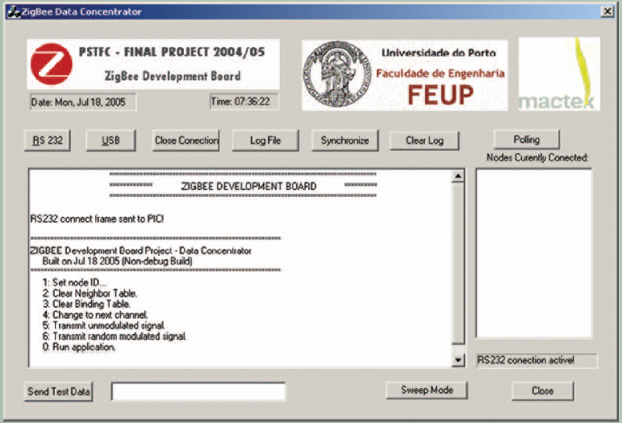
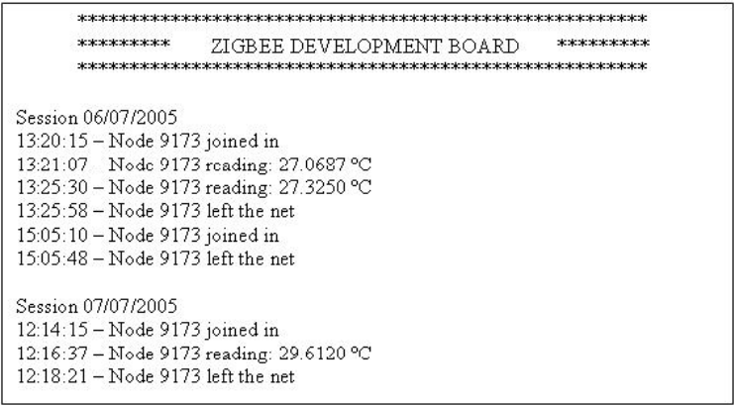
Aplicação
Aplicação Gráfica p/ PC:
  Configuração da ligação RS232 ou USB
  Fazer pedido de temperatura a um nó activo (polling)
  Informações presentes no LCD
  Criação de logs
3as Jornadas de Engenharia de Electrónica,
Telecomunicações e de Computadores - ISEL
Notes:
Qd ligado ao PC os dados recebidos são mostrados em tempo real
→ Pedido de sincronização: os dados presentes na memória são transferidos para o PC
→ Cada registo de temperatura
Instante de leitura
Identificação do nó
Valor (em graus Celsius)
(→ Utilização directa do modo Bit Bang do módulo USB como porta I/O de 8 linhas (especial
interesse para efeitos de teste deste módulo);
→ Escrita/Leitura da EEPROM interna do módulo USB onde podem ser guardados até 38
bytes de informação;)

Slide 22
Ensaios e Resultados
Consumos:
Alcance:
Componente | μC | RF | RTC | EEPROM | RS232 | USB | LCD
Consumo Medido | 32.34 mW | 64.68 mW | 1.98 μW | 2.97 μW | 6.24 mW (c/ cabo) 825 μW (s/ cabo) | < 125 mW (norm) < 1 mW (susp) | 1.68 mW
Consumo fabricante | 31.08 mW | 61.22 mW | 4.95 μW | 3.30 μW | 330 μW (c/ cabo) 3.30 μW (s/ cabo) | 125 mW (norm) 1.5 mW (susp) | 1.75 mW
Meio ambiente | Máxima distância obtida
Exterior | 150m (linha de vista)
Interior | 3 paredes ou entre 2 andares
3as Jornadas de Engenharia de Electrónica,
Telecomunicações e de Computadores - ISEL
Notes:
→
baixo nível de consumo da maior parte dos componentes
consumo do módulo RF superior ao consumo total dos restantes componentes.
→ distâncias em interior indicativas:
alcance depende da topologia do edifício
materiais empregues na sua construção.

Slide 23
Desenvolvimentos Futuros
Implementação de pilha protocolar ZigBee mais robusta
Suporte das topologias em árvore e malha
Exploração do serviço de segurança
Implementação em placa de circuito impresso
IPv6 sobre ZigBee
3as Jornadas de Engenharia de Electrónica,
Telecomunicações e de Computadores - ISEL

Slide 24
Conclusão
Criação de base para o desenvolvimento da tecnologia ZigBee
Aprofundamento de conhecimento
Estudo de mercado
Falta de maturidade da tecnologia ZigBee
Pode vir a ser um standard para redes de sensores e controladores
3as Jornadas de Engenharia de Electrónica,
Telecomunicações e de Computadores - ISEL
Notes:
→ Só existem soluções próprias de diversos fabricantes (p/ cada aplicação especifica) → problemas de interoperabilidade.

Slide 25
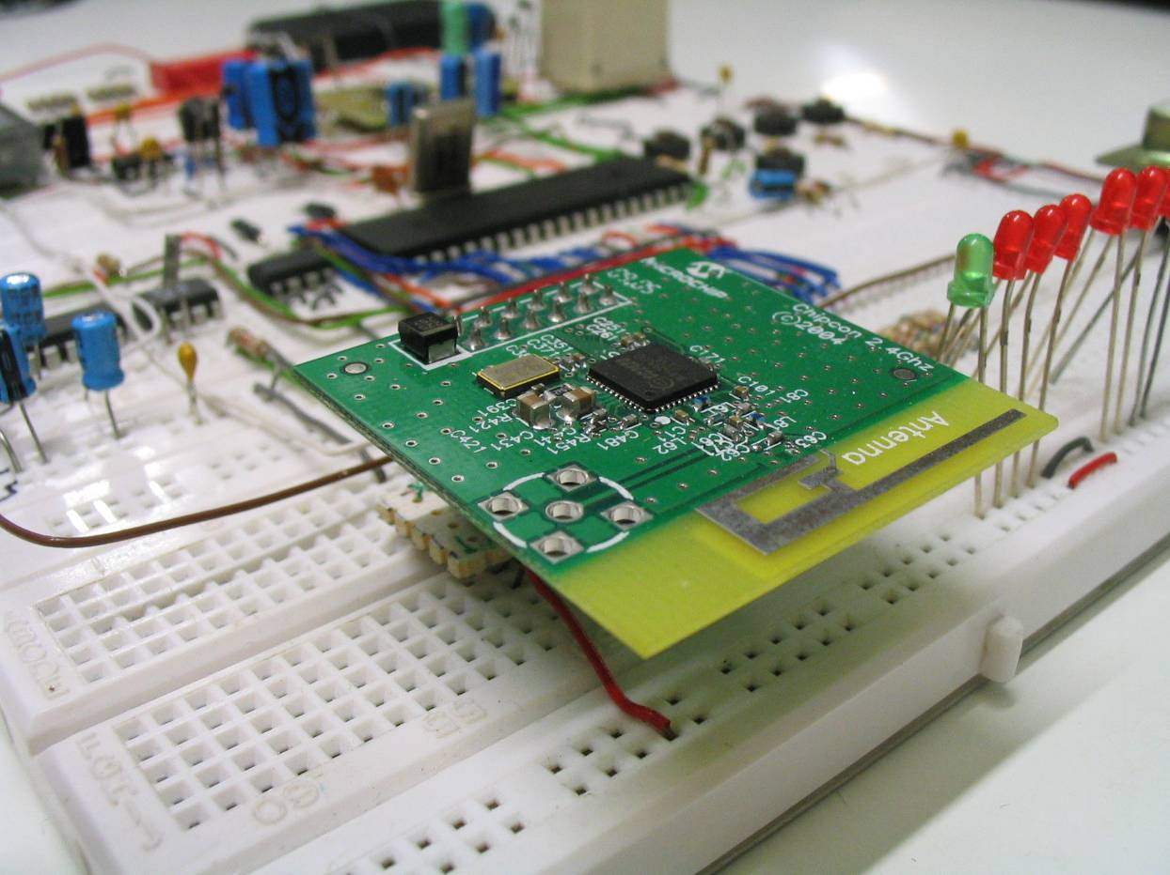
FIM
http://gnomo.fe.up.pt/~zigbee/
3as Jornadas de Engenharia de Electrónica,
Telecomunicações e de Computadores - ISEL
Notes:
Assim concluo a minha apresentação.
Se estiverem interessados podem também consultar a página do projecto ainda online.
Se tiverem questões ...

